Slide 1
Konzept Thermos
Aktive Kühlung
Milo Schenk
Student Systemtechnik Schwerpunkt Maschinenbau

Slide 2
Inhalt
Konzept
Aktive Kühlung: 1 x 4/2 Wegeventil
Bypass Kältemittel
Bypass Luft
Zusammenfassung
Entscheid
Fragen / Anregungen / Wünsche

Slide 3
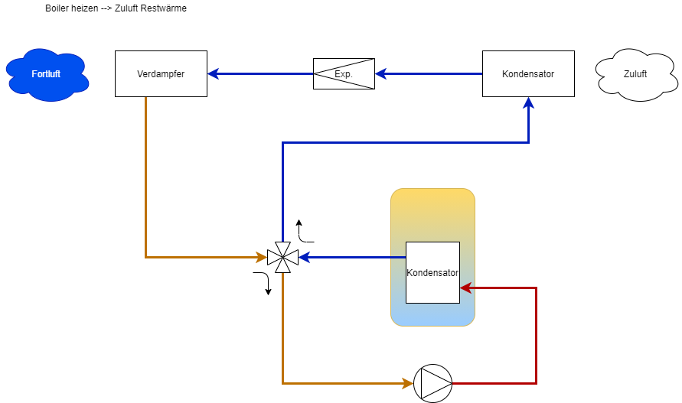
Aktive Kühlung: 1 x 4/2-Wegeventil
Konzept
Winterbetrieb:
Boiler wird durch Kondensator erhitzt
Ventil in Ruhestellung
Je wärmer der Boiler desto mehr Wärme kann für die Zuluft genutzt werden
Kompressor unter Volllast

Slide 4
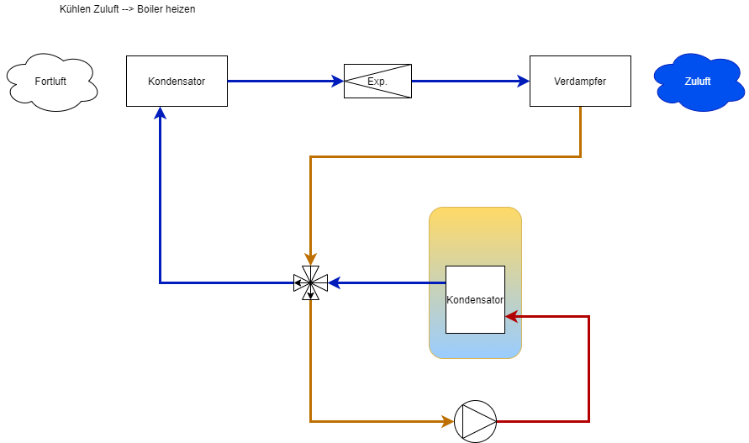
Aktive Kühlung: 1 x 4/2-Wegeventil
Konzept
Sommerbetrieb:
Ventil angesteuert
Durch Klimatisierung der Zuluft kann Boiler gewärmt werden
Restwärme wird in der Fortluft abgegeben
Kompressor unter Volllast

Slide 5
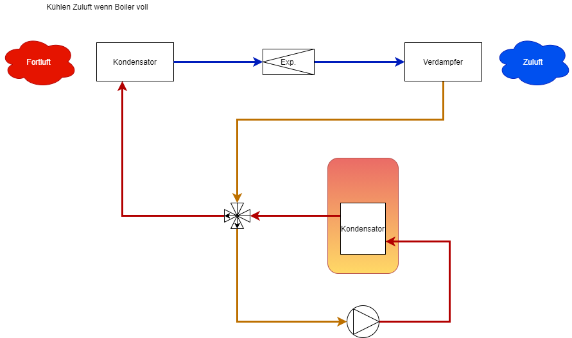
Aktive Kühlung: 1 x 4/2-Wegeventil
Konzept
Sommerbetrieb Boiler voll:
Ventil angesteuert
Durch Klimatisierung der Zuluft kann Boiler gewärmt werden
Restwärme wird in der Fortluft abgegeben
Kompressor je nach Bedarf von Kälte gedrosselt

Slide 6
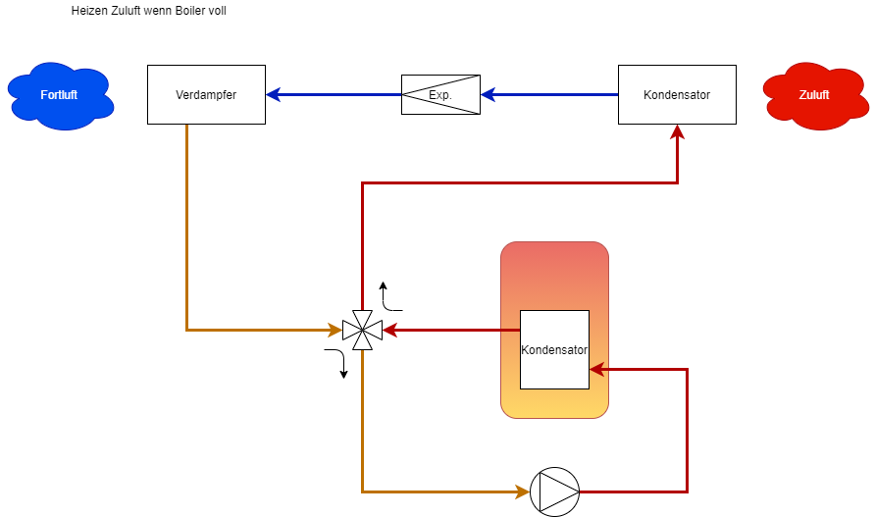
Aktive Kühlung: 1 x 4/2-Wegeventil
Konzept
Winterbetrieb Boiler voll:
Ventil in Ruhestellung
Je wärmer der Boiler desto mehr Wärme kann für die Zuluft genutzt werden
Kompressor kann je nach Bedarf von Raumwärme gedrosselt werden

Slide 7
Fazit
Aktive Kühlung: 1 x 4/2-Wegeventil
Einfacher Kältekreislauf mit einem Ventil
Boiler immer im Kreislauf→ Warmwasser
Problem:
Es wird immer geheizt oder gekühlt
→ Übergangszeit: Warmwasser ohne Raumheizung/kühlung

Slide 8
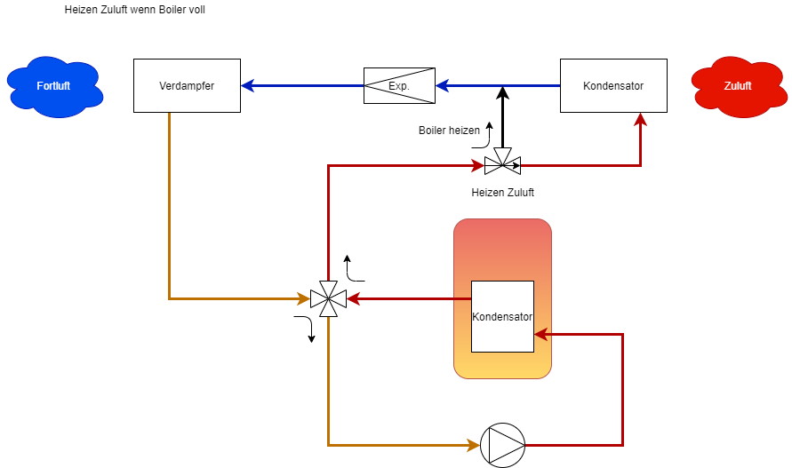
Kältemittel Bypass
Konzept
Ziel: Boiler heizen ohne Raumheizung→
Bypassventil um Kondensator in Zuluft nicht mit Restwärme zu versorgen
Bypassventil muss angesteuert werden für Bypass

Slide 9
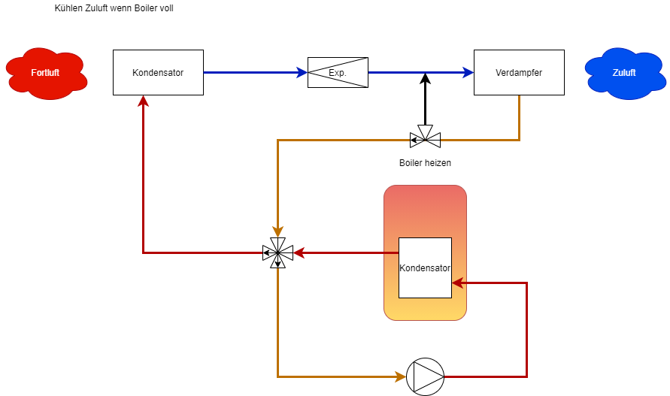
Konzept
Kältemittel Bypass
Ziel: Boiler heizen ohne Raumkühlung:
Nicht möglich, da Verdampfer Wärme für Kondensator generiert
→ Boiler heizen nur im Heizmodus mit aktivem Bypass

Slide 10
Fazit
Kältemittel Bypass
Kältekreislauf mit 2 Ventilen (Umkehr-/BypassVentil)
Boiler immer im Kreislauf→ Warmwasser
Heizung Bad kann über Bypass ausgesetzt werden
Problem:
Kühlung kann nicht separat zum Kreislauf geschaltet werden
→ Wärme für Brauchwarmwasser wird über Verdampfer in Zuluft generiert

Slide 11
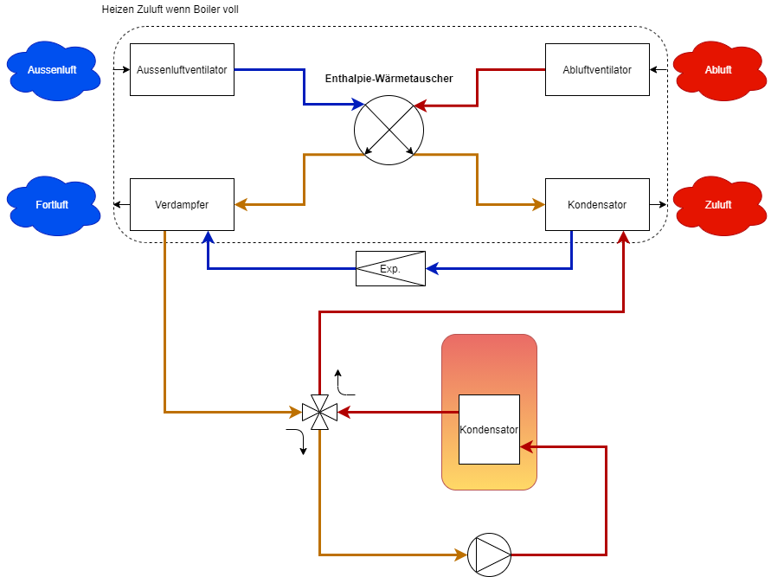
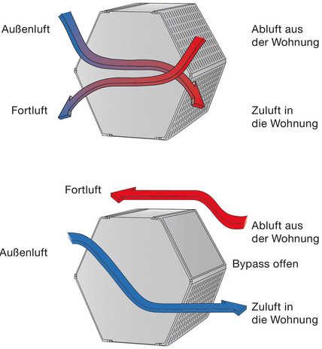
Luft Bypass
Konzept
Ziel: Boiler heizen ohne Raumheizung
Stand jetzt mit Enthalpie-Wärmetauscher

Slide 12
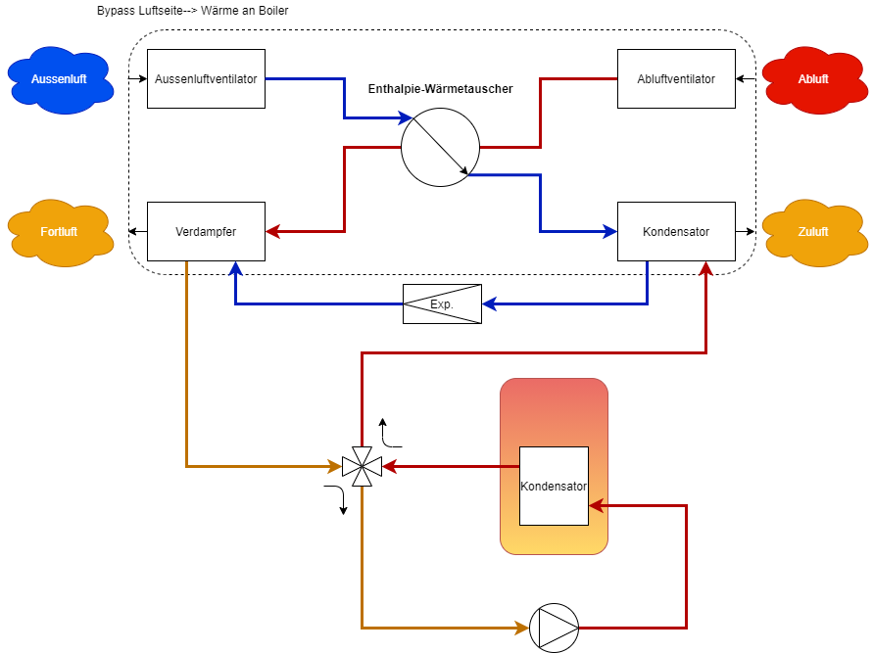
Luft Bypass
Konzept
Ziel: Boiler heizen ohne Raumheizung
Wärme aus der Abluft wird über Bypass an Verdampfer geleitet
Dadurch wird Kondensator in Zuluft mit weniger Wärme versorgt und hat demensprechend weniger Heizleistung

Slide 13
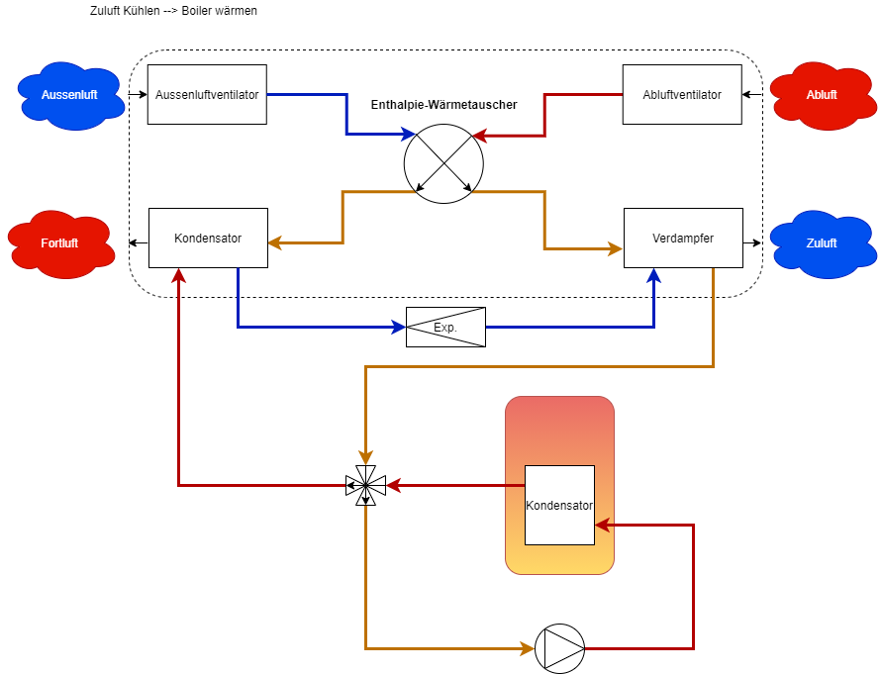
Luft Bypass
Konzept
Ziel: Boiler heizen ohne Raumkühlung
Stand jetzt mit Enthalpie-Wärmetauscher
→ Überflüssige Wärme wird an Fortluft abgegeben

Slide 14
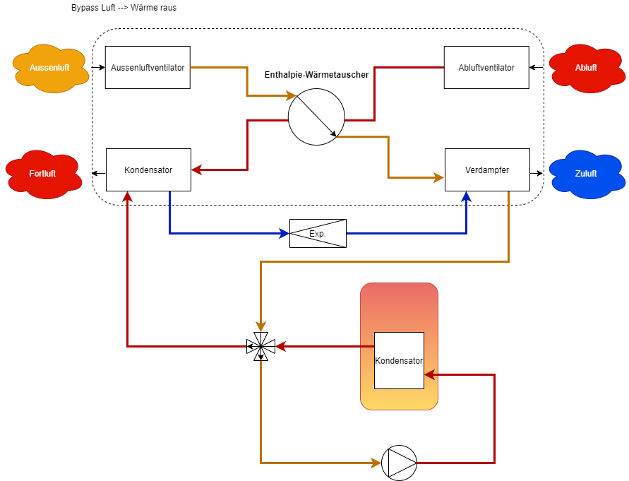
Luft Bypass
Konzept
Ziel: Boiler heizen ohne Raumkühlung
Nicht möglich→ Wärme für Boiler aus Verdampfer in Zuluft
Bei mittleren Aussentemperaturen kann so direkt die Aussenluft gekühlt werden und die Abluft direkt an Fortluft abgegeben werden

Slide 15
Fazit
Luft Bypass
Kältekreislauf mit einem Ventil
Aktor in Lüftung für Bypass
Boiler immer im Kreislauf→ Warmwasser
Heizung Bad kann über Bypass verringert werden (Je nach Restwärme vom Boiler)
Problem:
Kühlung kann nicht separat zum Kreislauf gemacht werden
→ Wärme für Brauchwarmwasser wird über Verdampfer in Zuluft generiert

Slide 16
Zusammenfassung
 | Warmwasser | Heizen | Kühlen | Warmwasser separat (in Heizbetrieb) | Regulierbarkeit | Umsetzbarkeit
Aktive Kühlung | x | x | x |  | beschränkt | Einfach
Kältemittel Bypass | x | x | x | x | gut | Mittel
Luft Bypass | x | x | x | x | beschränkt | Mittel
Notes:
Energie
→ Gebäude, Umwelt, …

Slide 17
Entscheid
Vorschlag:
Aktive Kühlung Prototyp in Betrieb nehmen mit Umkehrventil
Messung/Auswertung
Bypass Kältemittel je nach Auswertung einbauen
Bypass Luft kann von «Hand» ausgetestet werden

Slide 18
Fragen / Anregungen / Wünsche
…

